Slide 1
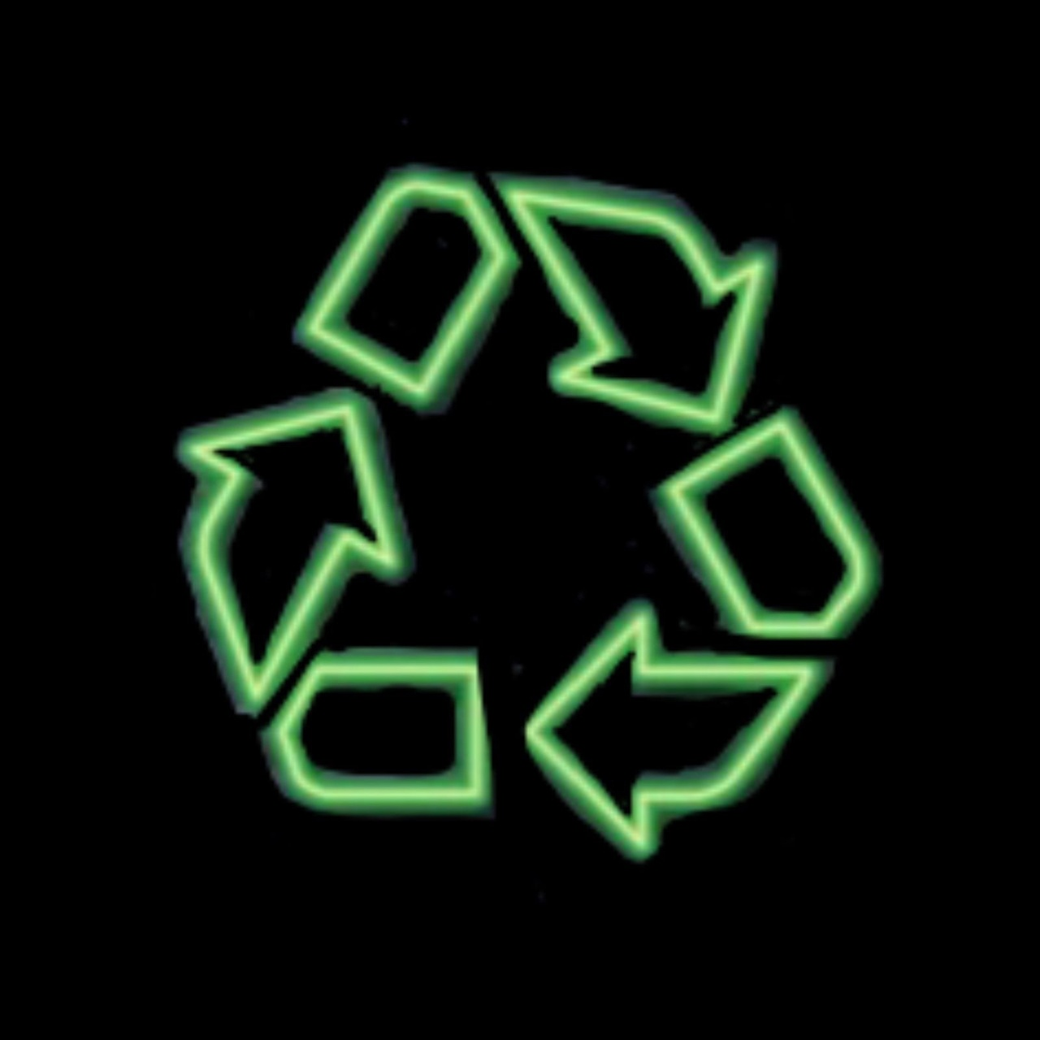
Название проекта: Переработочка
Вуз: Кузбасский ГАУ
Команда проекта:
Ячменева Дарья
Колчакова Анастасия

Slide 2
Актуальность проекта
Проект мобильного приложения для переработки вторсырья актуален в связи с ростом внимания к экологическим проблемам и необходимостью развития отрасли переработки отходов. Он может решить ряд задач, таких как информирование населения о пунктах сбора вторсырья, обучение правилам сортировки отходов и предоставление возможности для обмена опытом и знаниями по вопросам экологии. Кроме того, такое приложение может быть полезным для нашего региона и России в целом, способствуя развитию инфраструктуры для переработки отходов и повышению экологической культуры населения.
Внимание к экологическим проблемам:
1. Увеличение количества людей, участвующих в экологических мероприятиях и кампаниях, включая уборку мусора, посадку деревьев, переработку отходов и снижение потребления воды и энергии.
2. Государственная поддержка: принятие новых законов и нормативных актов, направленных на улучшение экологической ситуации и стимулирование развития отрасли переработки отходов.
3. Инвестиции в технологии и инфраструктуру для решения экологических проблем, таких как строительство новых заводов по переработке отходов, улучшение системы утилизации мусора и внедрение возобновляемых источников энергии.
4. Усиление общественного контроля и давления на предприятия и правительства для обеспечения экологической ответственности и соблюдения экологических стандартов.
5. Образование и просвещение: включение вопросов экологии и переработки отходов в школьные и университетские программы, а также создание специальных образовательных программ для взрослых и детей.
6. Увеличение числа компаний, внедряющих политику экологической ответственности, таких как использование перерабатываемой упаковки, снижение выбросов парниковых газов и инвестиции в “зеленые” технологии.
7. Развитие международных соглашений и кооперации в области экологии и переработки отходов, направленных на сотрудничество и обмен опытом между странами и регионами.

Slide 3
Проблема
Одной из основных проблем, которые решает наше приложение, является отсутствие удобного и доступного «инструмента» для переработки вторсырья. Многие люди не знают, куда сдавать отходы на переработку, какие виды вторсырья принимаются, а также как правильно подготовить отходы перед сдачей.
Наше приложение поможет решить эту проблему, предоставляя информацию о ближайших пунктах приема вторсырья, а также советы по подготовке и упаковке отходов для максимальной эффективности переработки. Кроме того, приложение будет содержать актуальные новости и информацию о проводимых акциях и мероприятиях в области экологии и переработки отходов.

Slide 4
Решение
Наша платформа поможет справиться, к примеру, с проблемой скопления ненужных вещей в гардеробе, а также с давно залежавшимися журналами и газетами. Не каждому обывателю приятно, когда вблизи дома стоят переполненные контейнеры с отходами, появится возможность заказать уборку и промывку контейнера.

Slide 5
Рынок
Рынок переработки вторсырья является растущим сегментом экономики, особенно в свете последних тенденций по экологизации промышленности и общества. Ожидается, что к 2025 году объем рынка переработки вторсырья может достигнуть более 100 млрд рублей.
Уровень конкуренции на данном рынке достаточно высок, и с каждым годом появляется все больше компаний и стартапов, предлагающих свои решения в области переработки вторсырья. Однако, стоит отметить, что в данном сегменте еще есть много возможностей для новых идей и инновационных продуктов.
Проект приложения, связанный с переработкой вторсырья, может быть очень полезным и востребованным, особенно среди молодого поколения, которое активно поддерживает экологические инициативы. Мобильное приложение может предлагать информацию о местах сбора вторсырья, обучающие материалы, новости об акциях и мероприятиях, а также возможность для пользователей делиться своим опытом и знаниями в области экологии.
Важно подчеркнуть, что успех такого приложения будет зависеть от его полезности и удобства использования, а также от маркетинговой стратегии и уровня вовлеченности пользователей.

Slide 6
Бизнес-модель
1. Реклама: Размещение рекламы в приложении, включая партнерские соглашения с компаниями, работающими в сфере переработки и экологии.
2. Донаты: Сбор добровольных пожертвований от пользователей для поддержки развития приложения.
3. Продажа товаров и услуг: Создание магазина в приложении для продажи товаров, связанных с экологией и переработкой, или предоставление услуг по организации мероприятий на тему экологии.

Slide 7
Финансовый план проекта
Для определения точных затрат на разработку приложения по переработке необходимы дополнительные детали и информация, такие как:
1. Функционал приложения: какие функции должны быть включены в приложение?
2. Платформа: будет ли приложение доступно на iOS, Android или обеих платформах?
3. Дизайн: какой дизайн вы хотите для вашего приложения?
4. Необходимость интеграции с другими системами или сервисами.
Тем не менее, можно приблизительно оценить стоимость разработки приложения с учетом самых основных функций, таких как карта пунктов приема вторсырья, информация о типах принимаемых отходов, возможность регистрации пользователя и возможность оставлять отзывы.
На основе этих требований, стоимость разработки и поддержки приложения может варьироваться от 500 тысяч рублей до 1 млн рублей или выше, в зависимости от платформы, дизайна и дополнительных функций. Эти затраты могут включать оплату работы команды разработчиков, дизайнеров, тестировщиков, а также затраты на серверные ресурсы и маркетинговые активности.
В целом, важно тщательно планировать и оценивать бюджет на разработку и поддержку приложения, чтобы обеспечить его успешное внедрение и долгосрочное использование.

Slide 8

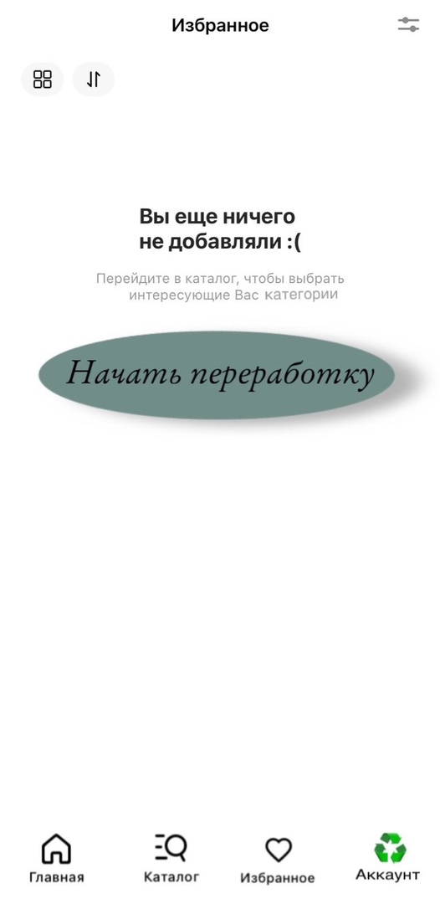
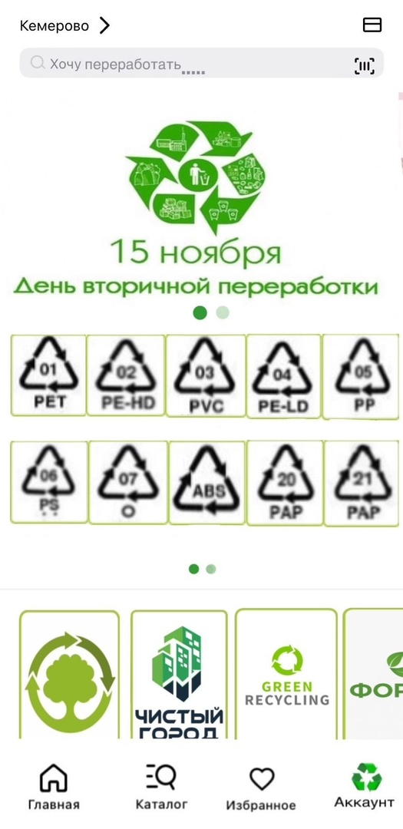
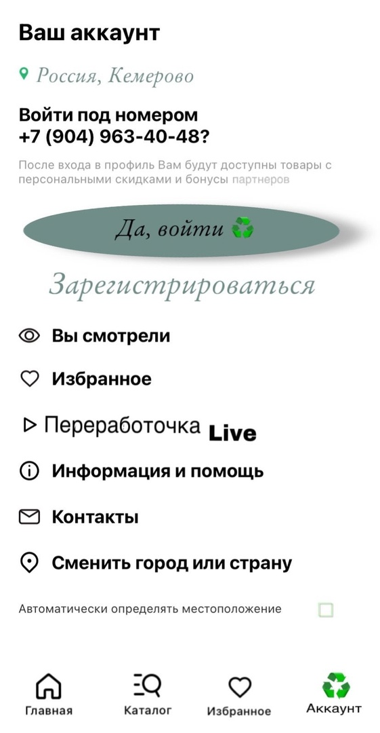
Текущие результаты

Slide 9
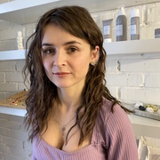
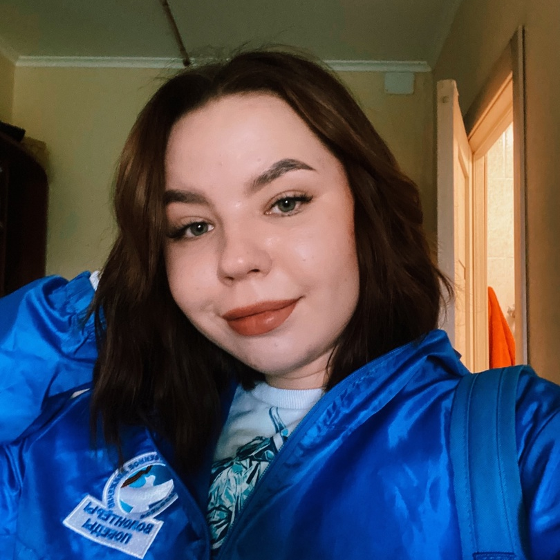
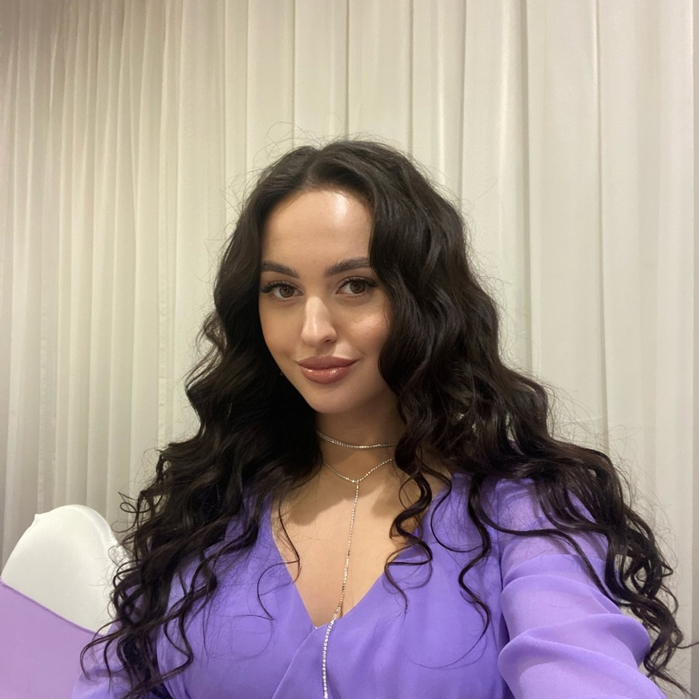
Команда
Ключевые члены ваше команды , опыт и компетенции;
Евгения Береславец
Ячменева Дарья
Колчакова Анастасия
Наставник
Лидер
Администратор

Slide 10
Планы развития
1. Определение потребностей пользователей: исследование целевой аудитории, выявление основных проблем и потребностей пользователей в области переработки вторсырья.
2. Разработка функционала приложения: создание карты пунктов приема вторсырья, информации о типах принимаемых отходов и возможности регистрации пользователя.
3. Интеграция с другими сервисами: возможность взаимодействия с другими эко-сервисами и организациями, занимающимися переработкой вторсырья.
4. Создание удобного и интуитивно понятного интерфейса: приложение должно быть простым в использовании и понятным для всех пользователей.
5. Маркетинг и продвижение: разработка стратегии продвижения приложения, включая рекламу, социальные сети и партнерские программы.
6. Поддержка пользователей: создание службы поддержки для решения возникающих вопросов и проблем пользователей.
7. Анализ и улучшение приложения: постоянное отслеживание отзывов пользователей и улучшение функционала приложения на основе полученных данных.

Slide 11
Контакты
Телефон
email
+7 (904) 963-40-48
dkiseleva082001@mail.ru

